Slide 1
Современные управленческие технологии в условиях реализации ФГОС
Директор МАОУ – Гимназии № 47
города Екатеринбурга,
призер Всероссийского конкурса
«Директор школы - 2013»
Крюкова А.М.

Slide 2
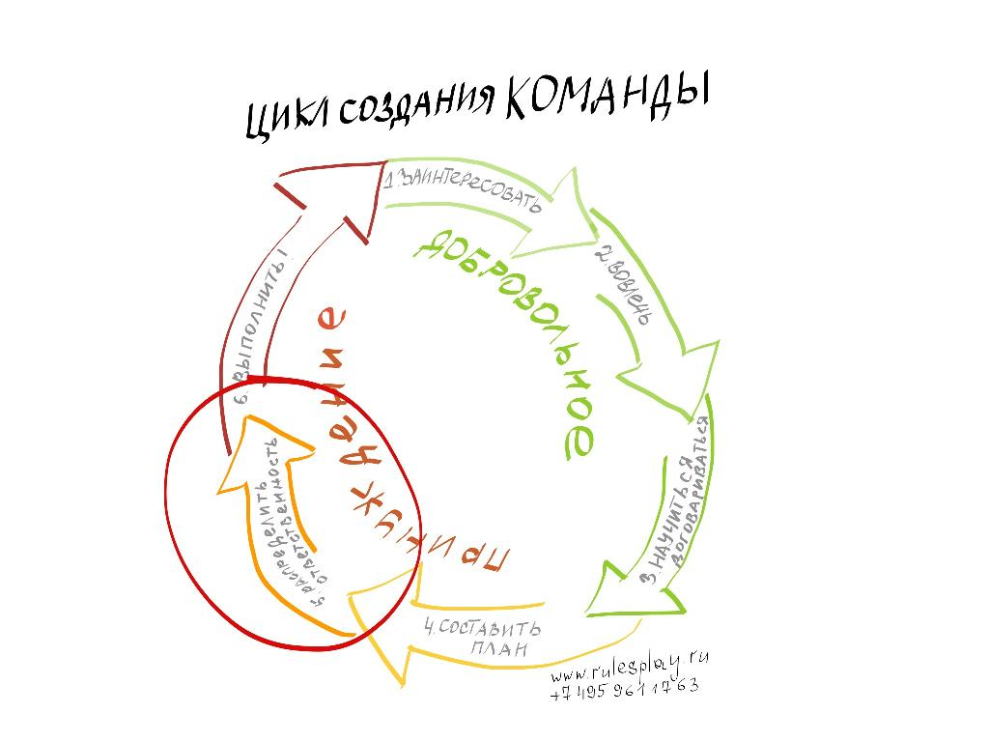

Slide 3
Это важно!!!!
Для того, чтобы педагог мог создать условия для формирования универсальных учебных действий у обучающихся, у него должны быть развиты универсальные учебные и управленческие действия!

Slide 4
Личный пример
Знакомство и создание нормативного документа
Смысловые стратегии чтения
Создание инструкций
SIPOK, СОПы
Планирование учебного года
Метод интеллект карт

Slide 5
Корпоративная культура
Действия
Миссия
Цель
Ценности
Задачи

Slide 6
Планирование
Мозговой штурм, Сессия стратегического планирования, Метод Уолта Диснея, Галерея идей, Форсайт-сессия , Бенчмаркинг, День развития организации
Организация
Сингапурские практики
Мотивирование
Развивающие беседы с персоналом
«Word cafe», «Open space», Динамическая фасилитация
Регулирование
Развивающие беседы, собрания в формате 3Д со всеми участниками образовательных отношений
Анализ
SWOT – анализ, PEST – анализ SOАP –анализ, колесо баланса, 5 Почему
Смысловые стратегии работы с текстом
Тайм-менеджмент, Стресс-менеджмент
Личностно-ресурсное картирование

Slide 7
ТОЛЬКО СИСТЕМА
ДАЕТ РЕЗУЛЬТАТ!!!!!

Slide 8
Практико-ориентированный семинар для управленческих команд
«Создание эффективного образовательного пространства в контексте ФГОС» с использованием современных управленческих и образовательных технологий
25 января с 11.00 до 16.00
на базе МАОУ-Гимназии № 47
gimnazium47.ru
рубрика УМЦ «Призвание»
(программы, регистрационные формы)

